Slide 1
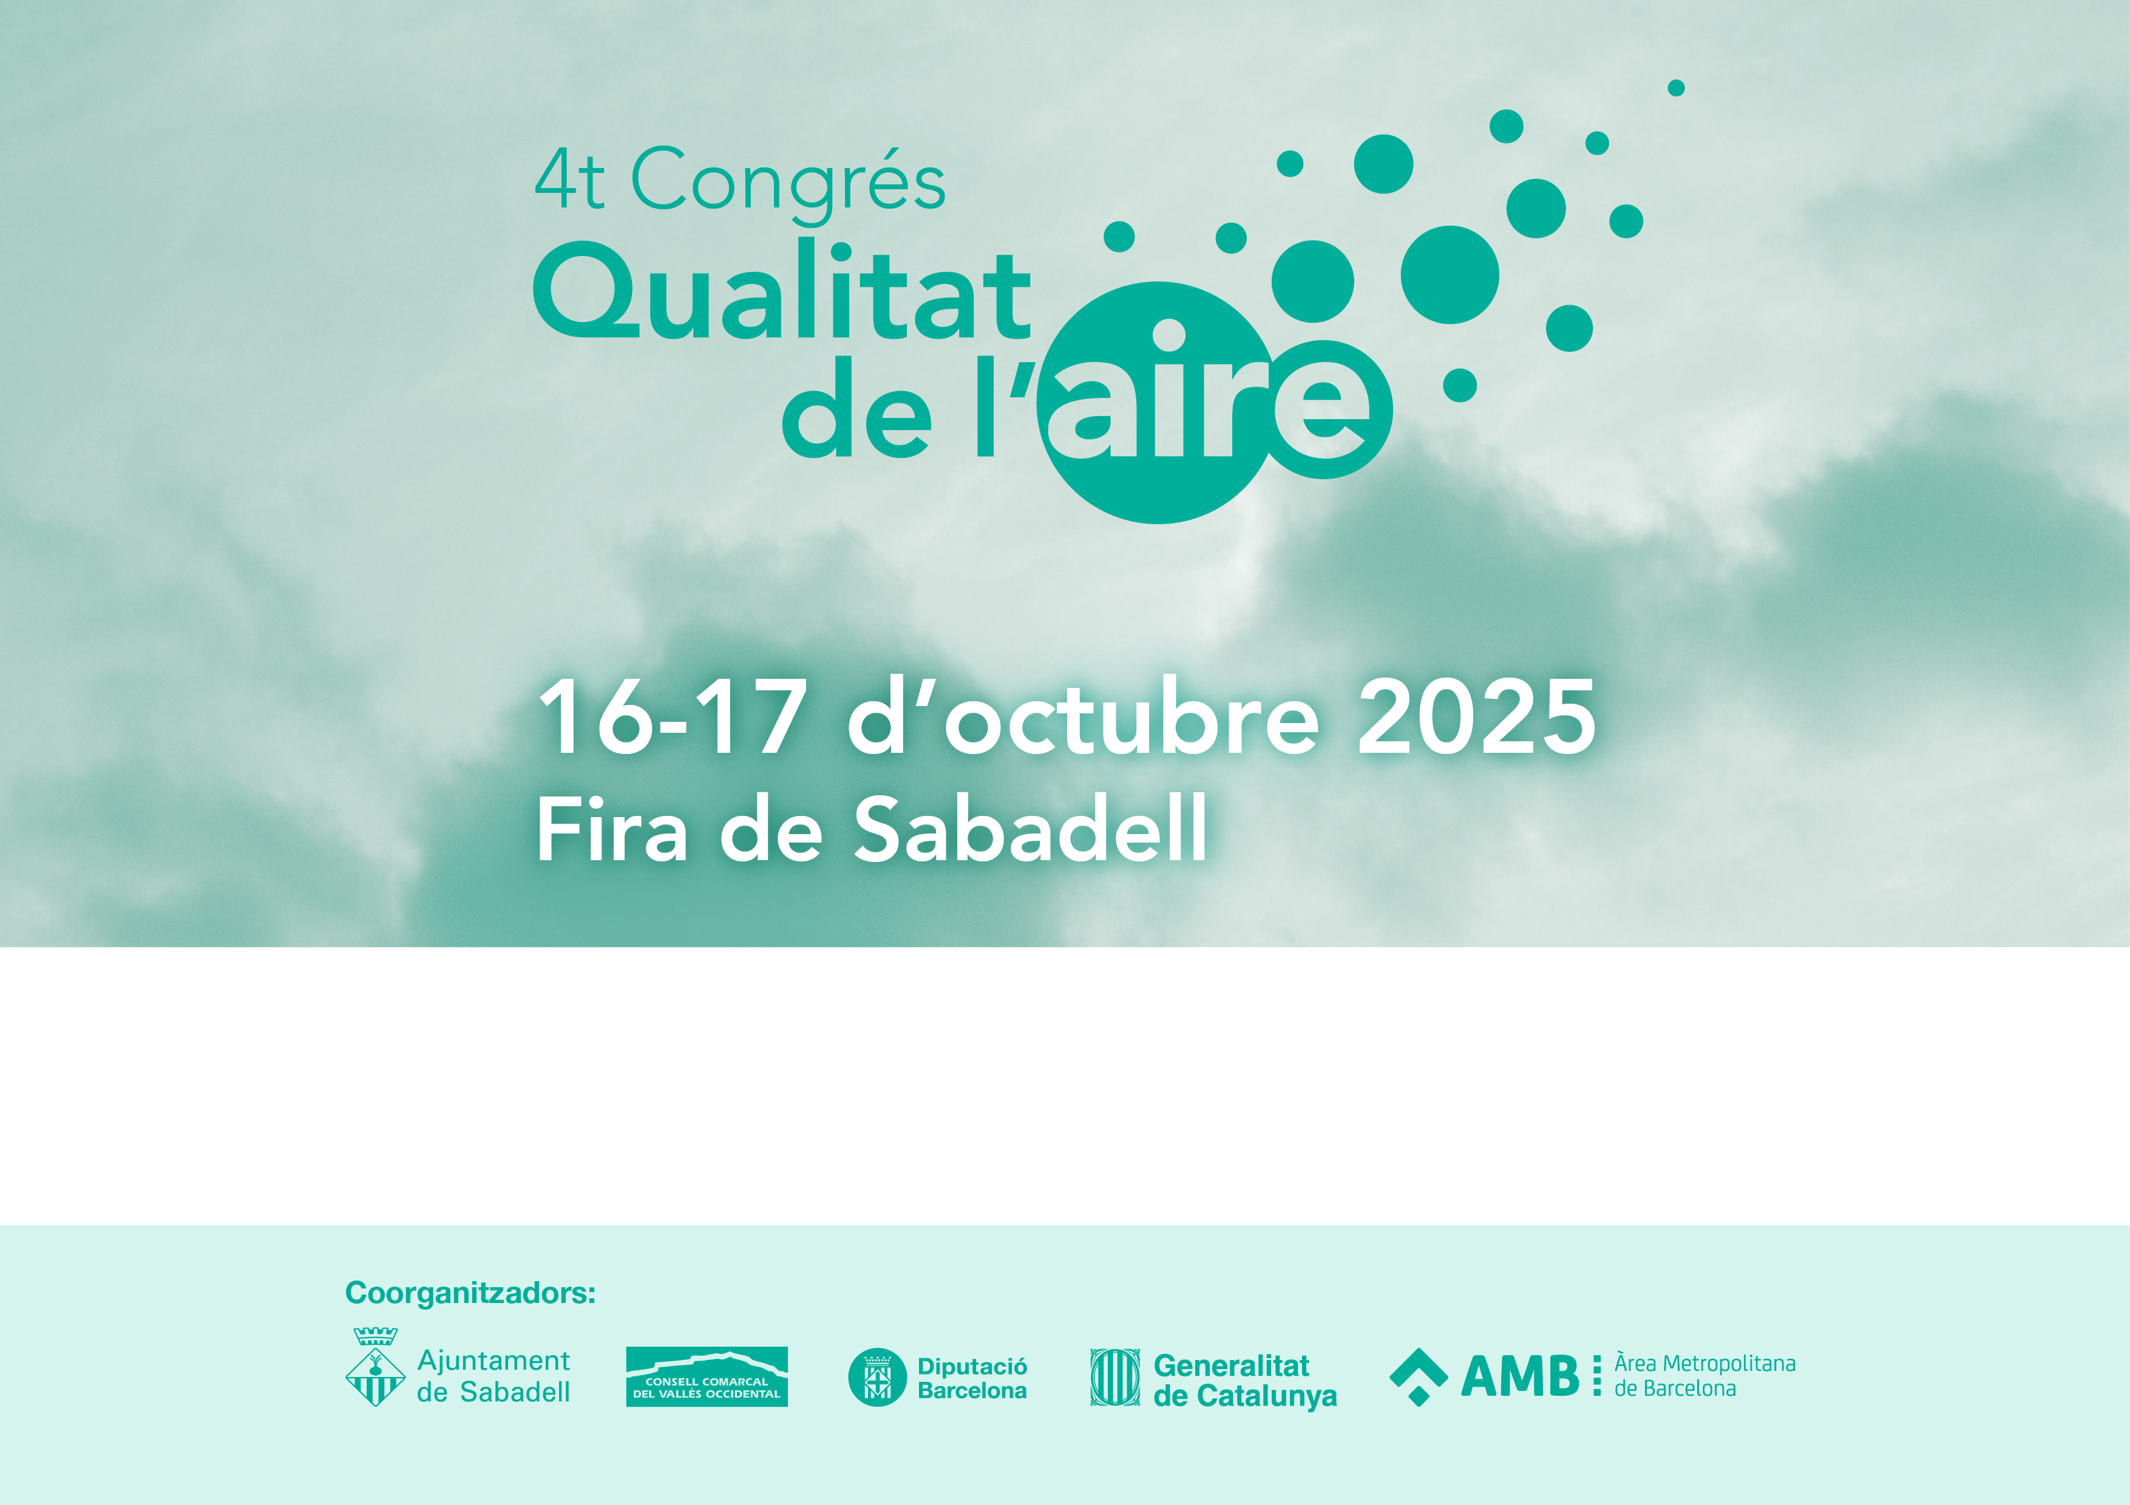
SESSIÓ: Nivells de benzo(α)pirè (BaP) a Europa i estudis d'immissió realitzats des de la Diputació de Barcelona

Slide 2

Nivells de benzo(α)pirè (BaP) a Europa i estudis d'immissió realitzats des de la Diputació de Barcelona
Presentació elaborada per:
    David Casabona Fina
    Àngel Moreno Duran
    Yamila Bakali Ponce
De l’Oficina Tècnica d’Avaluació i Gestió Ambiental (OTAGA)
de la Diputació de Barcelona

Slide 3
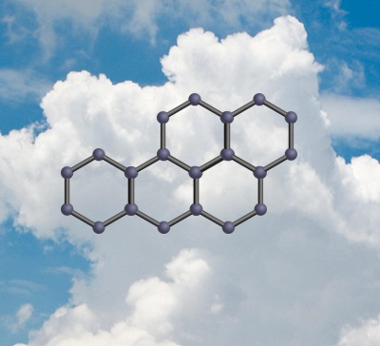
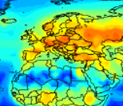
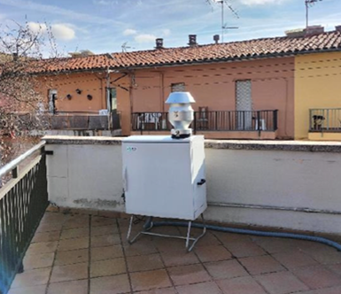
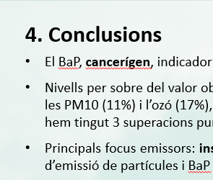
Contingut
1. Introducció
2. Nivells de BaP al món, Europa, Espanya i Catalunya
3. L’experiència de Diputació de Barcelona
4. Conclusions

Slide 4
1. Introducció
El benzo(α)pirè (BaP)
Principals fonts d’emissió de BaP
Inventari d’emissions de BaP
Factors d’emissió de BaP i PM10
Valors límit i de referència del BaP
Importància del BaP

Slide 5
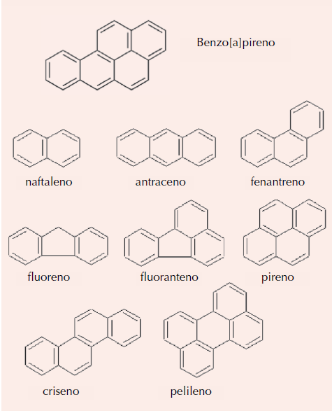
1. El benzo(α)pirè (BaP)
DEFINICIÓ
El BaP (C₂₀H₁₂) pertany al grup dels hidrocarburs aromàtics policíclics (HAP) i està format per cinc anells de benzè.
És produït per la combustió incompleta de compostos orgànics a temperatures entre 300 i 600ºC.
El BaP és l’únic HAP classificat com a cancerígen en el grup 1, segons la IARC.
PRINCIPALS FONTS EMISSORES
Segons l’AEMA, s’emet principalment per la combustió del carbó i la biomassa de calefacció i, en alguns països també, per la combustió de residus agrícoles.
Estructura química dels principals hidrocarburs aromàtics policíclics (HAP)

Slide 6
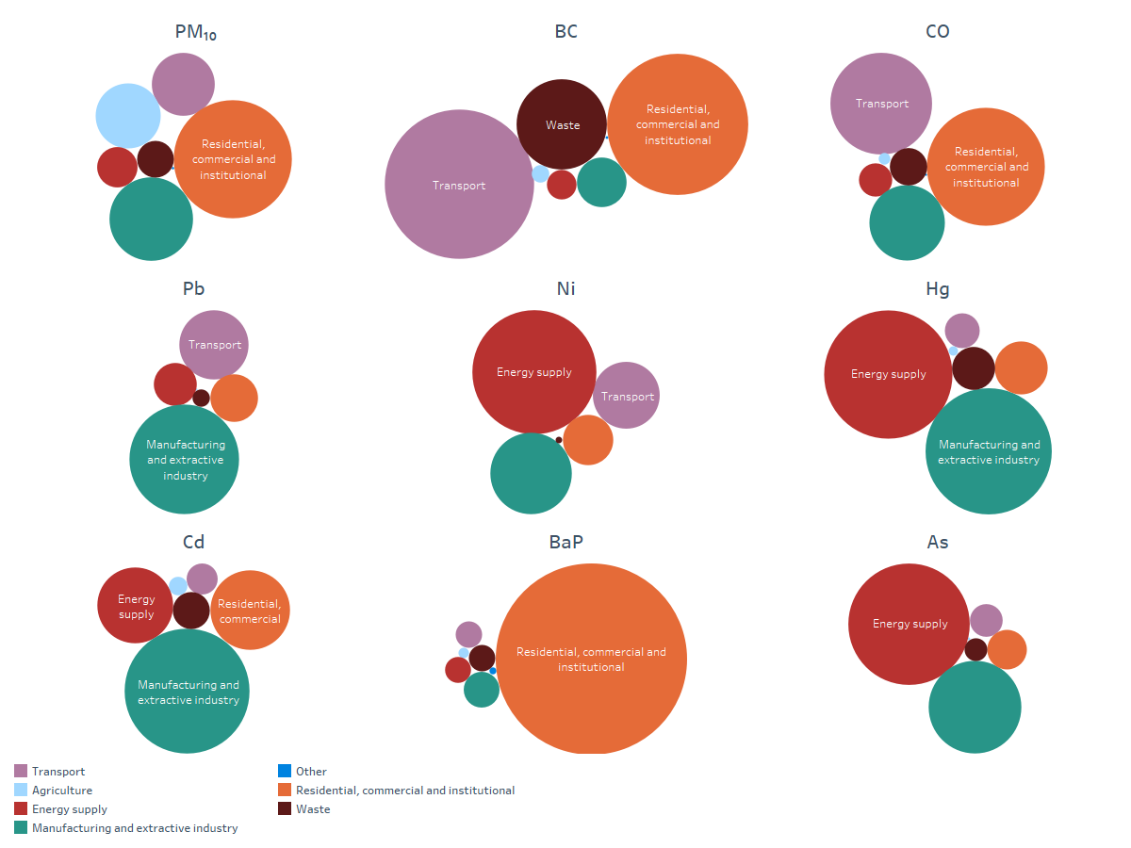
1. Principals fonts d’emissió de BaP
Sectors i activitats que contribueixen a les emissions dels principals contaminants atmosfèrics a la UE (any 2023)
91%
Font: https://www.eea.europa.eu/en/analysis/publications/air-pollution-in-europe-2025-reporting-status-under-the-national-emission-reduction-commitments-directive

Slide 7
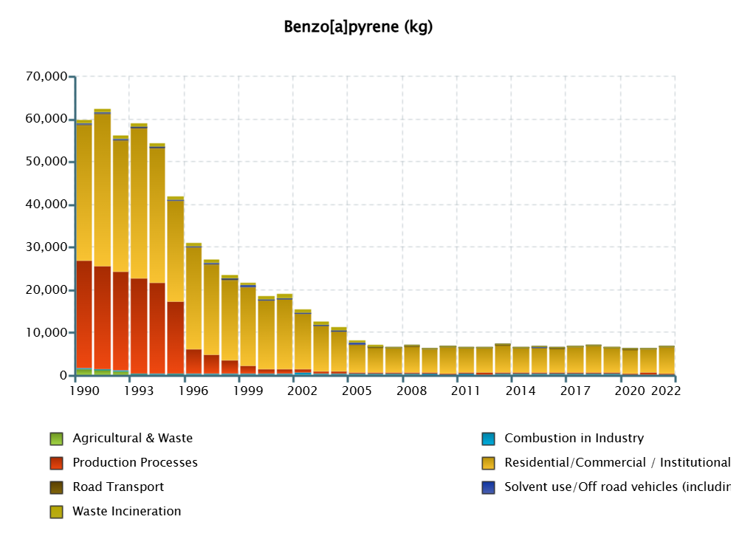
1. Inventari d’emissions de BaP
Font: https://naei.energysecurity.gov.uk/air-pollutants/Benzo%5Ba%5Dpyrene

Slide 8
1. Factors d’emissió de BaP i PM10
Combustible | Sector domèstic |  | Sector institucional o comercial
 | PM10 (g/GJ) | BaP (mg/GJ) | PM10 (g/GJ) | BaP (mg/GJ)
Gas natural i GLP | 1,2 | 0,0006 | 0,78 | 0,0007
Gasoil i Fueloil | 1,9 | 0,0800 | 21 | 0,0019
Biomassa | 760 | 121 | 163 | 10
Carbó | 404 | 230 | 117 | 45,5
Font: EMEP/EEA emission inventory guidebook 2023
EMEP/EEA air pollutant emission inventory guidebook 2023 | European Environment Agency (europa.eu)

Slide 9
1. Valors límit i de referència del BaP
AIRE | Període | Valor | Data de compliment
Valor objectiu anual (RD 102/2011) | 1 any civil | 1 ng/m³ | 1/1/2013
Valor límit anual Directiva 2024/2881 | 1 any civil | 1,0 ng/m³ | A partir de 2030
Nivell de referència anual (OMS) | 1 any civil | 0,12 ng/m³ | -
AIGUA consum humà: 0,01 μg/L (valor paramètric d’acord amb el Reial decret 3/2023)
ALIMENTS: entre 1 i 10 μg/kg en funció de tipus d’aliment (valor límit màxim d’acord amb el Reglament 2023/915)

Slide 10
Importància del BaP
El contaminant amb un % més elevat de superacions a Europa el 2023
Contaminant PM10 | Nombre d’estacions amb dades UE-27 | Valor límit (VL) o valor objectiu (VO) | % Estacions amb valors superiors al VL o VO | Països amb estacions amb valors superiors al VL o VO | Estacions amb dades a España
PM10 | 3362 | VL diari 50 µg/m³ | 11% | 13 | 470
PM2,5 | 2112 | VL anual 25 µg/m³ | 1,2% | 3 | 294
NO2 | 3546 | VL anual 40 µg/m³ | 2% | 8 | 508
O3 | 2280 | VO diari 8h 120 µg/m³ | 17% | 16 | 410
BaP | 775 | VO anual 1ng/m³ | 18% | 9 | 84
Font: EEA. Status report of air quality in Europe for year 2023, using validated data

Slide 11
2. Nivells de BaP al món, Europa, Espanya i Catalunya
BaP al món
BaP al Japó
BaP a Europa (tendència i nivells per països, el cas de Polònia)
BaP a Espanya
BaP a Catalunya

Slide 12
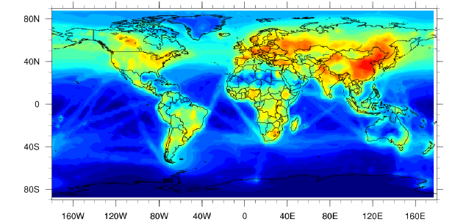
2. BaP al món
Font: Mega Octaviani et al. “Heterogeneous reaction kcinetics influencing benzo(a)pyrene globa atmospheric Distribution and related lifetime lung càncer risk” Preprint repository EGUsphere (2025).

Slide 13
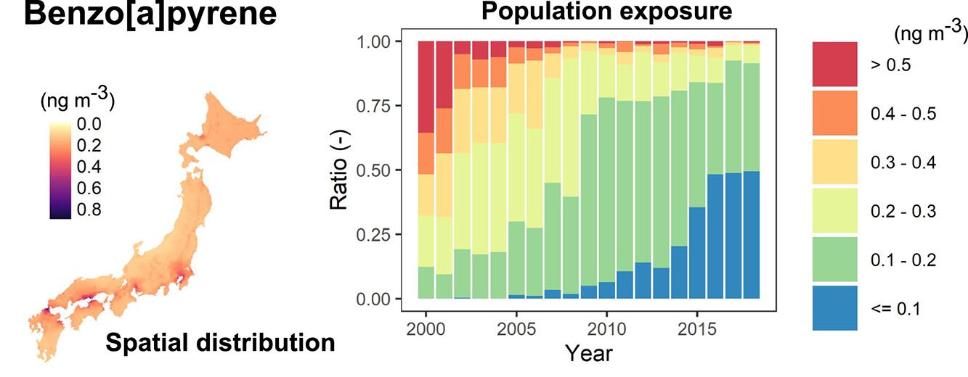
2. BaP al Japó
Font: Shin Araki et al. “Long term spatiotemporal variation of benzo(a)pyrene in Japan: Significant decrease in ambient concentrations, human exposure, and Health risk” Environmental Pollution, vol. 360, 1 novembre 2024, 124650.

Slide 14
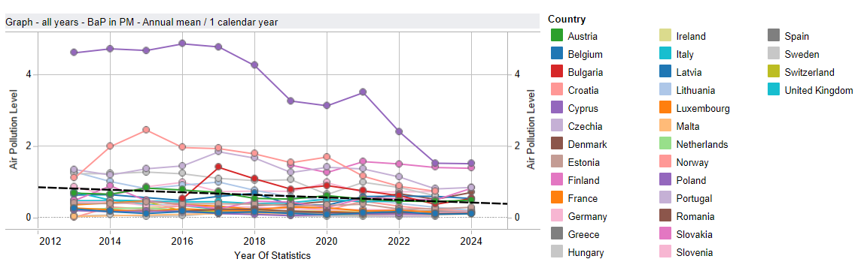
2. BaP tendència dels nivells a Europa
Font: Air quality statistics | Maps and charts | European Environment Agency (EEA) (europa.eu)
L’any 2023, en 9 països es supera el valor objectiu d’1 ng/m³.
Tots els països, excepte Xipre, Malta, Luxemburg, Malta, Portugal i Suecia, van tenir superacions del valor guia 0,12ng/m³ en alguna estació (26% estacions per sota).
Hi ha tendència a la baixa.
Font: EEA Status report of air quality in Europe for year 2023, using validated data

Slide 15
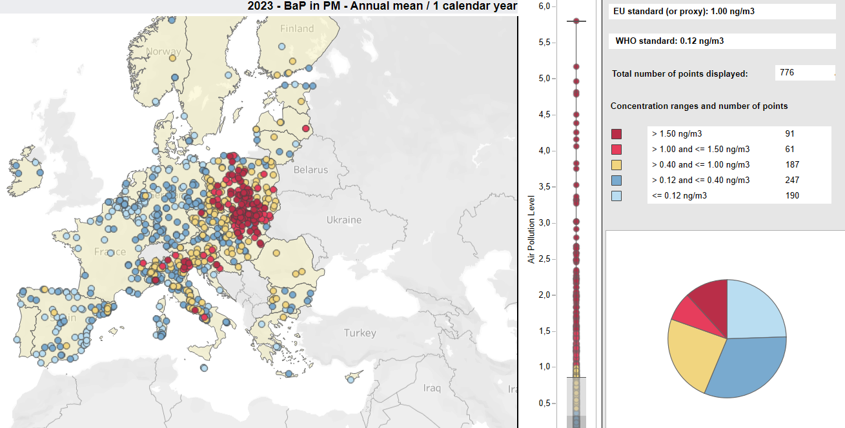
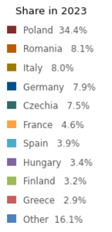
2. BaP a Europa
Problemàtica a moltes zones a causa de la combustió de carbó i biomassa per calefacció i, en menor mesura, per la crema de residus agrícoles.
És un dels 4 contaminants més rellevants en exposició a la població per sobre dels valors legislats.
Font: EEA Report 06/2025. European Union emission inventory report 1990 – 2023
Font: Air quality statistics | Maps and charts | European Environment Agency (EEA) (europa.eu

Slide 16
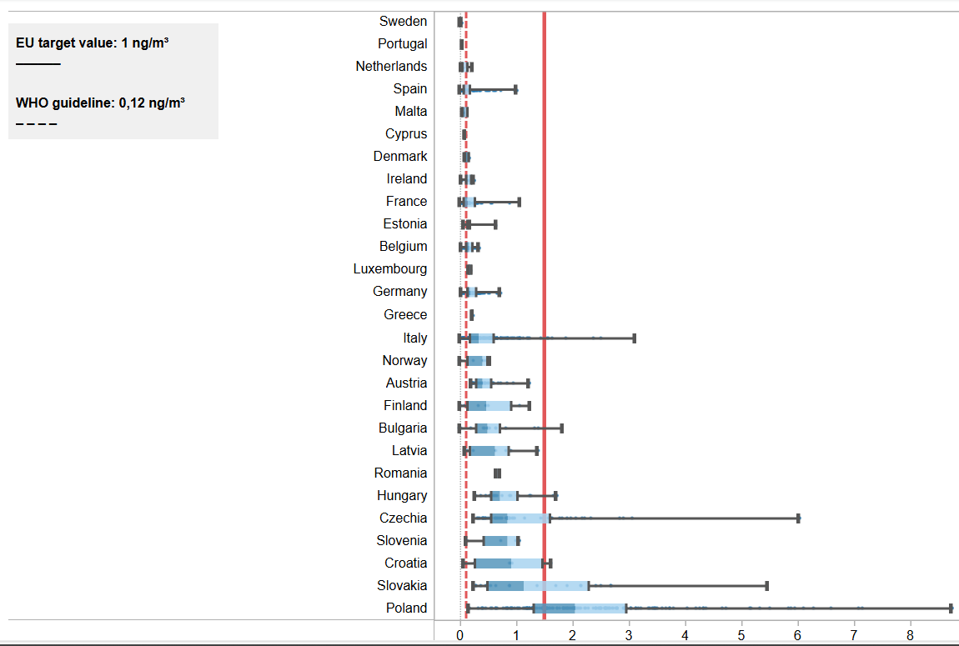
2. Nivells per països
Dades de BaP (any 2023)
El BaP afecta amb nivells per sobre del valor objectiu a un 13% de la població urbana de la UE-27, més que les PM10 (9%) i per sota de l’ozó (19%), segons dades del 2022.
Font: Air quality statistics | Maps and charts | European Environment Agency (EEA) (europa.eu)

Slide 17
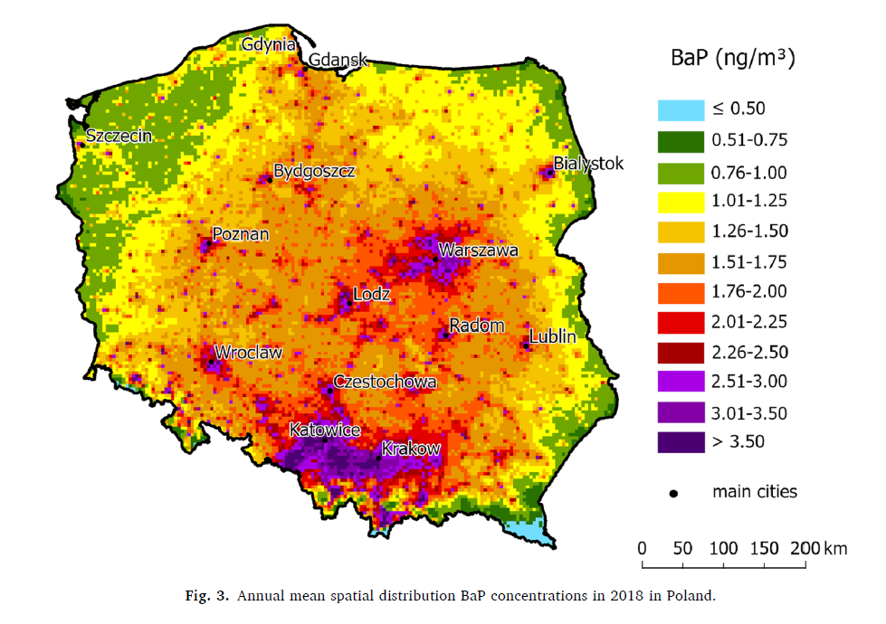
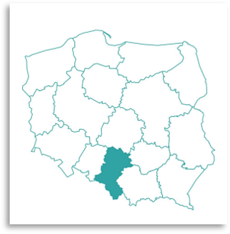
2. Nivells de BaP a Polònia
Els valors més elevats (2024) es mesuren a la província de Silèsia
Font: P.Porwisiak et al. “Modelling benzo(a)pyrene concentrations for diferent meteorological conditions. Analysis of lung càncer cases and associated econòmic cost” Environmenmt International 173 (2023) 107863.

Slide 18
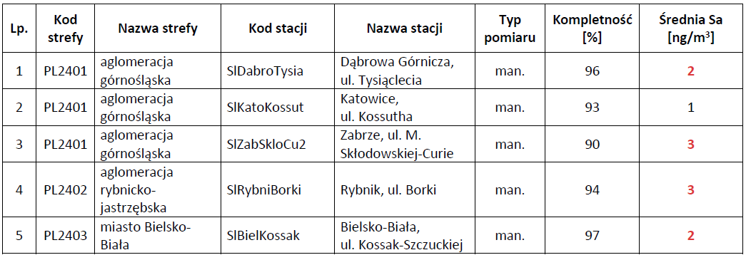

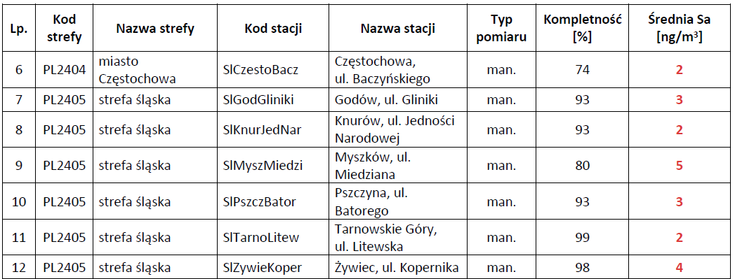
2. Nivells anuals a la província Silèsia
Mitjana anual de BaP a les estacions de mesura de la regió de Silèsia durant l’any 2024
c
Myszków
Font: https://powietrze.gios.gov.pl/pjp/rwms/publications/card/2178

Slide 19
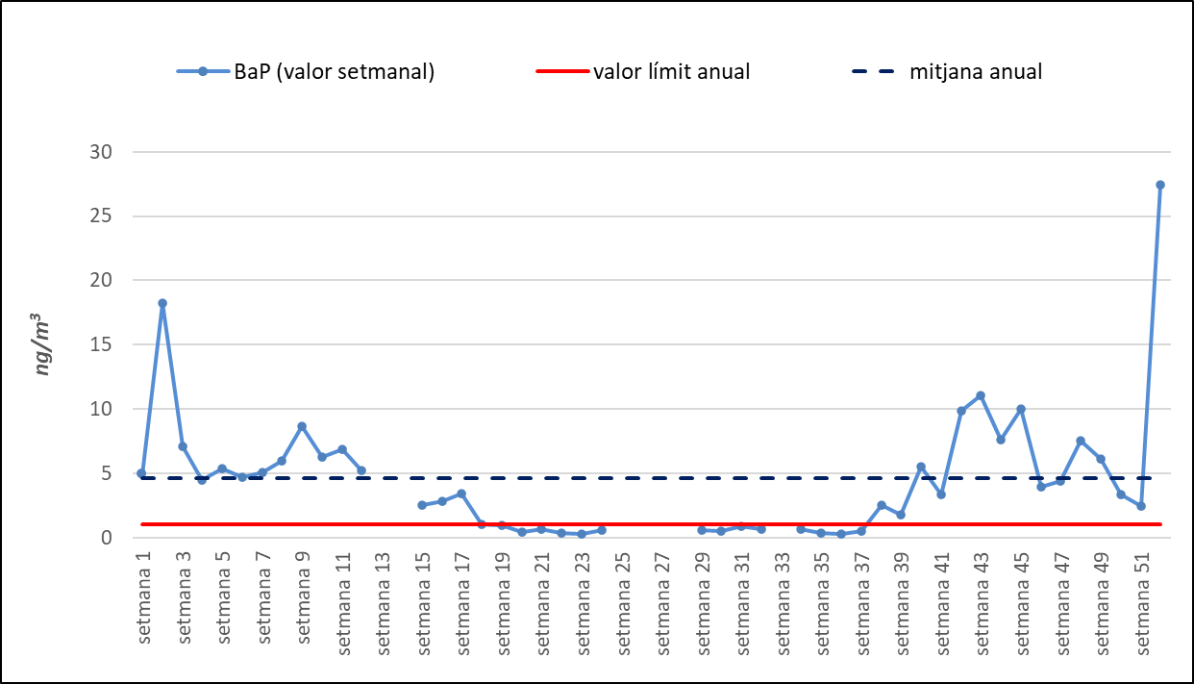
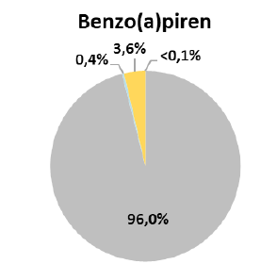
2. Nivells setmanals a l’estació Myszków
Evolució setmanal de del benzo(a)pirè durant l’any 2024 a l’estació de Myszków
c
Myszków
Municipal i domèstic
Mineria
Transport per carretera
Origen del benzo(a)pirè a l’estació de Myszków (2024)
Altres fonts
Fonts puntuals

Slide 20
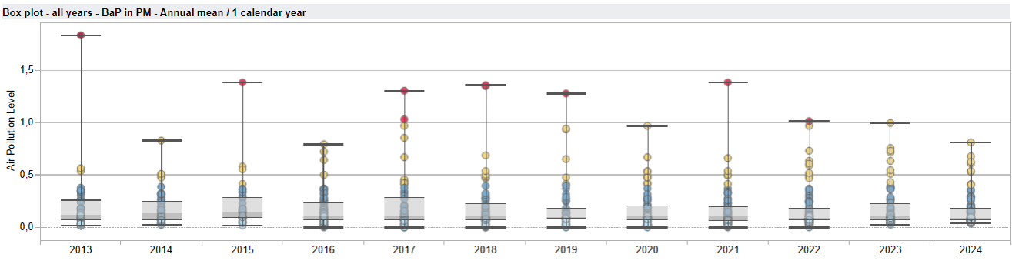
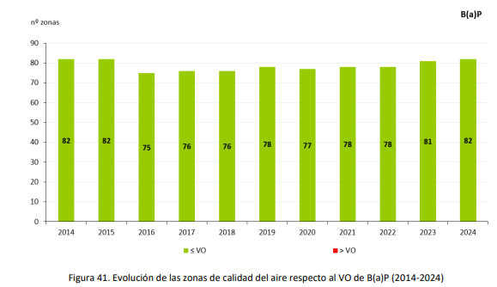
2. Nivells de BaP a Espanya
Evolució de les concentracions mitjanes anuals de BaP a Espanya (2015-2024)
Aquestes 7 superacions no es reflecteixen a l’Informe anual del Ministeri “Evaluación de la calidad del aire en España 2024”.
Font: https://www.eea.europa.eu/data-and-maps/dashboards/air-quality-statistics
Estacions amb nivells superiors a 1 ng/m³:
2015 Manlleu: 1,39 ng/m³
2017 Manlleu: 1,03 ng/m³, Avilés: 1,31 ng/m³
2018 A Coruña: 1,4 ng/m³, Avilés: 1,4 ng/m³
2019 Avilés: 1,28 ng/m³
2021 Villanueva del Arzobispo: 1,389 ng/m³

Slide 21
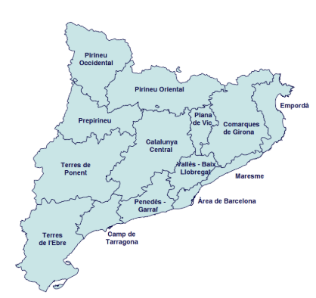
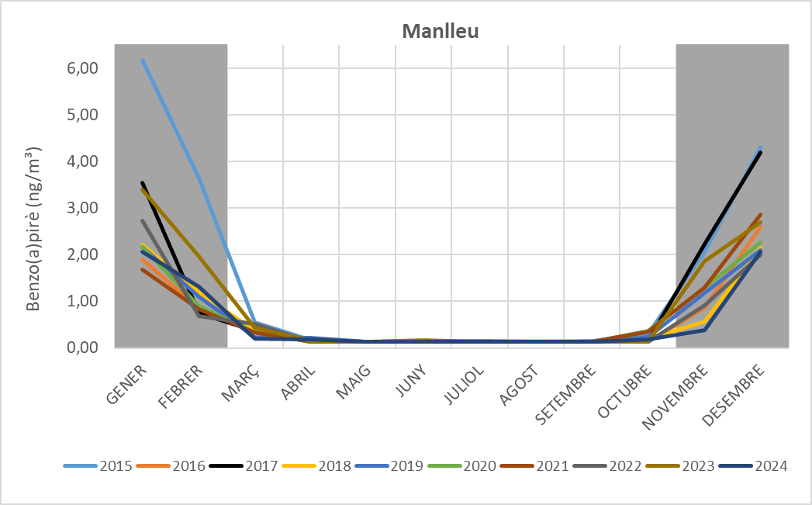
2. Nivells de BaP a Catalunya
Mitjanes mensuals Estació XVPCA (Manlleu, hospital comarcal)

Slide 22
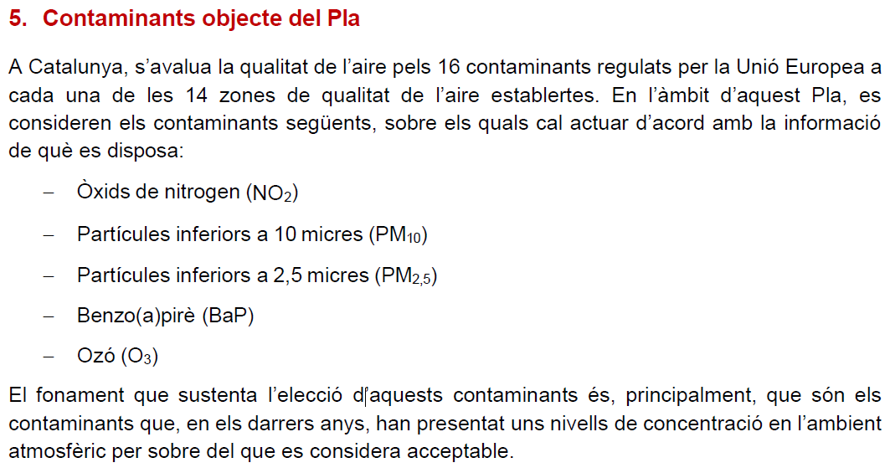
2. BaP al Pla de Qualitat de l’aire horitzó 2027
Font: Generalitat de Catalunya 2024. Pla de Millora de la Qualitat de l’Aire. Horitzó 2027
El Pla estableix actuacions en 3 sectors: El sector domèstic, institucional i comercial; el sector agrícola i ramader; i el sector industrial.

Slide 23
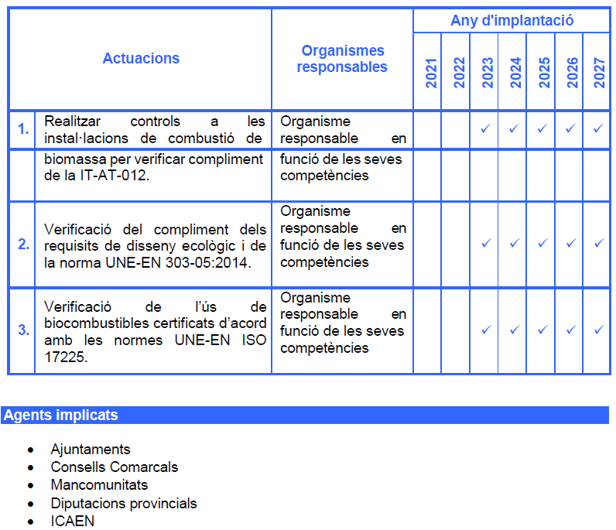
2. BaP al Pla de Qualitat de l’aire horitzó 2027
Actuació en el Sector domèstic, institucional i comercial
Especificacions tècniques per a les instal·lacions de combustió de biocombustibles sòlids
(Codi: DC1)
Font: Generalitat de Catalunya 2024. Pla de Millora de la Qualitat de l’Aire. Horitzó 2027

Slide 24

3. Estudis fets
Des de l’any 2014, la Diputació de Barcelona ha realitzat 26 estudis d’immissió de BaP, amb un total de 704 mostres analitzades a partir de filtres PM10.
Municipi | Període estudi | Filtres analitzats | Mitjana resultats (ng/m3) | Mitjana anual estimada (ng/m3)
Sant Salvador de Guardiola | 03/2014 - 06/2014 12/2014 – 03/2015 | 13 | 0,22 | -
Vilafranca del Penedès | 01/2016 - 06/2016 | 10 | 0,12 | -
Caldes de Montbui | 12/2016 - 02/2017 | 19 | 0,39 | -
Sant Cugat del Vallès | 02/2017 - 05/2017 | 10 | 0,06 | -
Matadepera | 01/2018 - 03/2018 | 6 | 0,27 | -
Prats de Lluçanès | 01/2019 - 03/2019 | 10 | 0,20 | -
Sant Salvador de Guardiola | 09/2019 - 12/2019 | 17 | 0,18 | -
Sant Celoni | 12/2019 - 02/2020 | 14 | 0,20 | -
Cardedeu | 01/2020 - 03/2020 | 14 | 0,37 | -
Balsareny | 11/2020 - 02/2021 | 27 | 1,30 | 0,4
Casserres | 12/2020 - 02/2021 | 28 | 3,71 | 1,2
Navàs | 12/2020 - 02/2021 | 28 | 2,90 | 0,9
El Papiol | 02/2021 - 04/2021 | 12 | 0,15 | -

Slide 25
3. Estudis fets
Municipi | Període estudi | Filtres analitzats | Mitjana resultats (ng/m3) | Mitjana anual estimada (ng/m3)
Vic | 11/2021 - 01/2022 | 25 | 4,37 | 1,4
Puig-reig | 11/2021 - 02/2022 | 18 | 4,26 | 1,3
Casserres | 12/2021 - 01/2022 | 49 | 2,42 | 0,8
Sant Boi de Llobregat | 12/2021 - 02/2022 | 21 | 0,63 | -
Sant Salvador de Guardiola | 01/2022 - 03/2022 | 30 | 0,30 | -
Vic (4 punts) | 12/2022 – 02/2023 | 114 | 0,83 - 2,36 | 0,3 – 0,9
Sant Salvador de Guardiola | 11/2023 – 01/2024 | 22 | 0,40 | 0,14
La Roca del Vallès | 11/2023 – 02/2024 | 22 | 1,18 | -
L’Ametlla del Vallès | 12/2023 - 03/2024 | 37 | 0,37 | 0,19
Navàs | 12/2023 – 02/2024 | 39 | 0,97 | 0,34
Matadepera | 11/2024 – 02/2025 | 34 | ≤ 0,10 | -
Sant Pere de Torelló | 11/2024 – 01/2025 | 40 | 0,82 | 0,26
Vic | 01/2025 – 03/2025 | 45 | 0,82 | 0,39

Slide 26
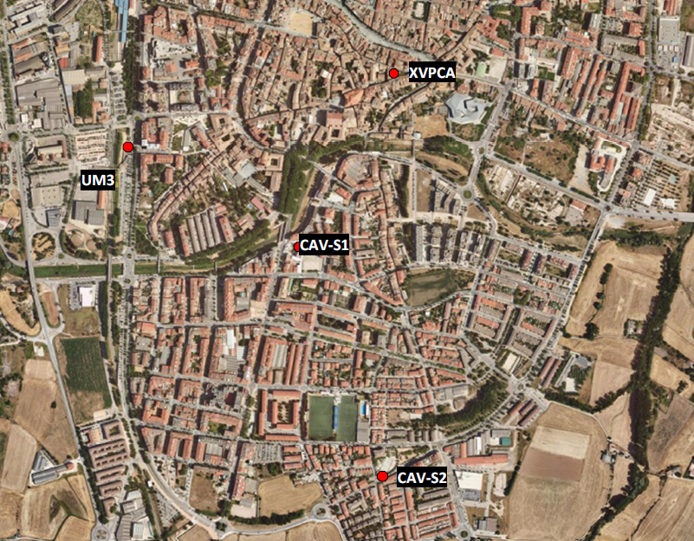
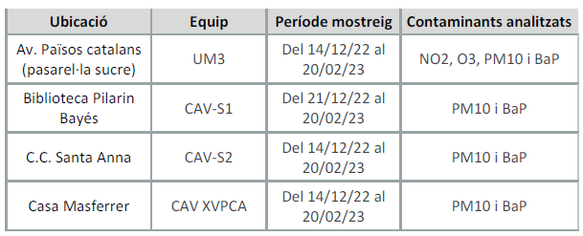
3. Estudi multipunt a Vic (hivern 2022/23)
Objectiu: comparar els nivells de partícules i benzo(a)pirè en 4 punts de la ciutat de Vic, en el període en què els nivells de BaP són més elevats.
Text
text
Estudi elaborat amb la col·laboració de la Secció d’Immissions del Servei de Vigilància i Control de l’Aire de la Generalitat de Catalunya

Slide 27
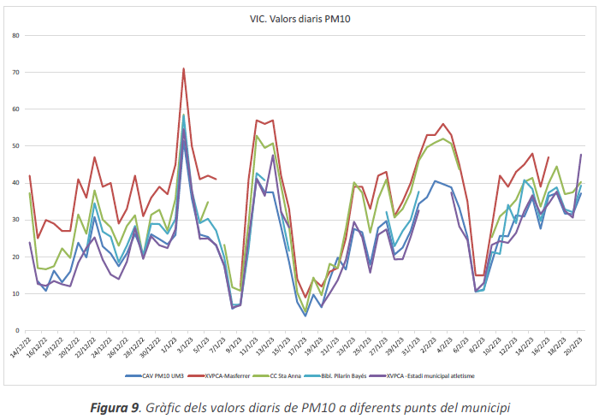
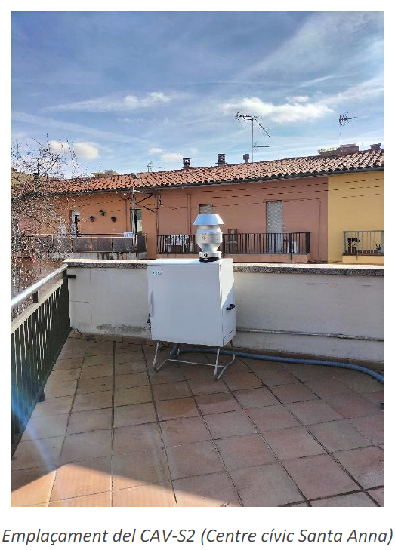
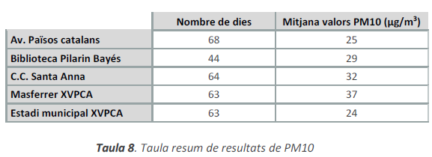
3. Estudi multipunt a Vic (hivern 2022/23)
Comparativa dels valors de partícules PM10
Text
text

Slide 28
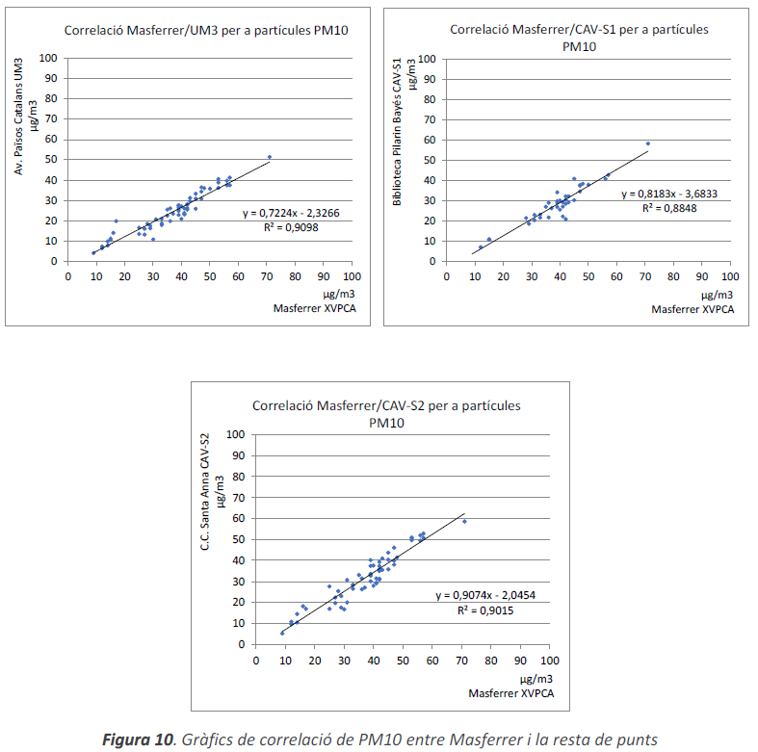
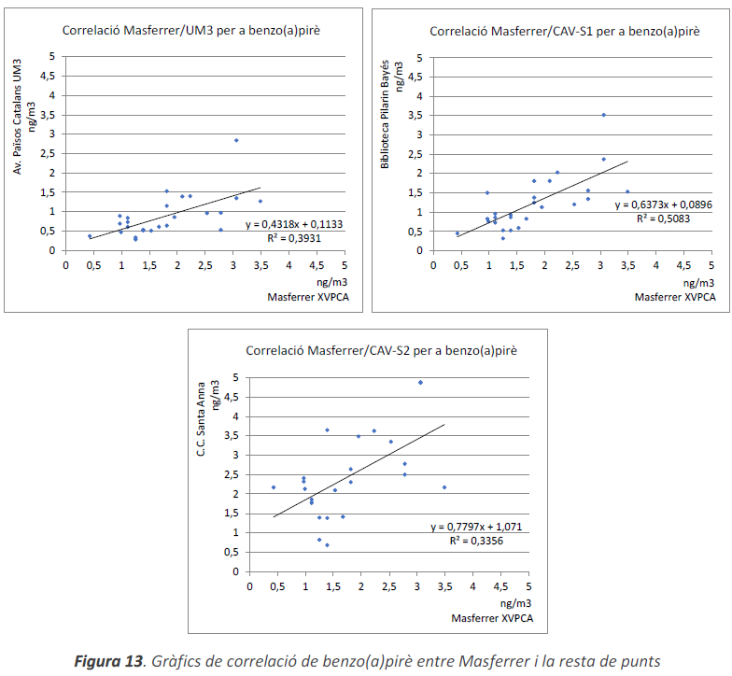
3. Estudi multipunt a Vic (hivern 2022/23)
Correlacions
Estació XVPCA
PM10
Ref.: 37 μg/m³
BaP
Ref.: 1,77 ng/m³
R²= 0,91
R²= 0,39
UM3
25
0,83
CAV-S1
R²= 0,88
R²= 0,51
29
1,15
CAV-S2
R²= 0,90
R²= 0,34
32
2,36

Slide 29
4. Conclusions
El BaP, cancerígen, indicador dels hidrocarburs aromàtics policíclics (HAP).
A la UE-27, segons dades del 2023, es mesuren nivells per sobre del valor objectiu en el 18% de les estacions, més que les PM10 (11%) i l’ozó (17%).
A Catalunya, des de l’any 2013, hem tingut 3 superacions puntuals a l’estació de control de la XVPCA de Manlleu.
Principals focus emissors: instal·lacions de combustió de biomassa i carbó. Factors d’emissió de partícules i BaP de les instal·lacions de biomassa similars al carbó.
Variabilitat estacional molt important. A Catalunya valors significatius només entre novembre i febrer.
A partir dels estudis de BaP realitzats per la Diputació de Barcelona: poca relació amb els nivells PM10, i variabilitat important en punts propers.

Slide 30
4. Recomanacions
A nivell d’immissió:
Augmentar els punts de mostreig, en indrets amb possibles nivells elevats de BaP, per l’existència de focus emissors significatius i poca dispersió.
Augmentar el nombre de filtres analitzats durant els mesos de novembre a febrer i reduir els filtres analitzats entre els mesos d’abril a setembre.
A nivell d’emissió:
Per calderes de biomassa, evitar zones d’inversió tèrmica, indrets urbans amb elevada població a les proximitats o amb població sensible (escoles, hospitals, residències), sense una garantia verificable periòdicament de baixes emissions.
Instal·lar xemeneies d’alçària suficient per afavorir la dispersió del fum, fer un bon manteniment dels equips i emprar un combustible adequat de baixa humitat. Instal·lar punts de mostreig de partícules i realitzar esporàdicament (encara que no sigui obligatori) mesures d’emissió de partícules i BaP.

Slide 31

Reflexió
“Benzo(a)pirè: un contaminant prehistòric que encara no dominem”
Imatge de Fetako a Pixabay. https://pixabay.com/es

Slide 32
Moltes gràcies per la vostra atenció!

